Slide 1
Роль и структура окон
Урок № 2
Милютина Ирина Анатольевна
Идентификатор: 212-801-764

Slide 2
Цель урока:
Продолжить знакомство с графическим интерфейсом Windows на примере окон.

Slide 3
Новые понятия:
Окно;
Стандартные элементы окна.

Slide 4
Понятие графического интерфейса

Slide 5

Интерфейс -
Совокупность средств и правил, которые обеспечивают взаимодействие устройства, программ и человека

Slide 6
Пользовательский интерфейс -
комплекс программ, обеспечивающих взаимодействие пользователя и компьютера

Slide 7

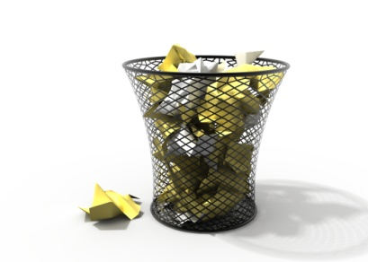

Графический интерфейс -
пользовательский интерфейс, в котором для взаимодействия человека и компьютера применяются графические средства.

Slide 8
ОКНО-
обрамленная часть экрана, в которой отображается приложение, документ или сообщение.

Slide 9
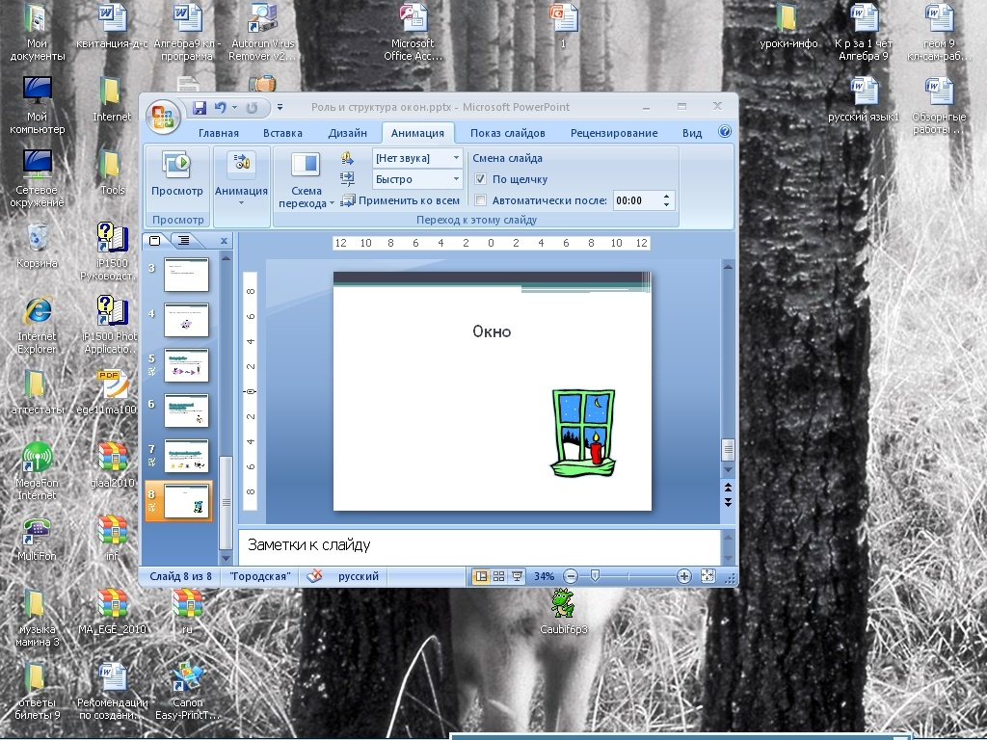
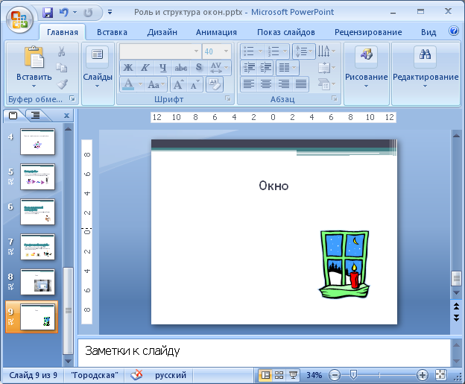
Окно
Средство
представления
информации
на
Рабочем столе

Slide 10
Знакомство с видами окон

Slide 11
Виды окон
Системное окно
Окно документа
Диалоговое окно
Окно приложения
Окно сообщения

Slide 12
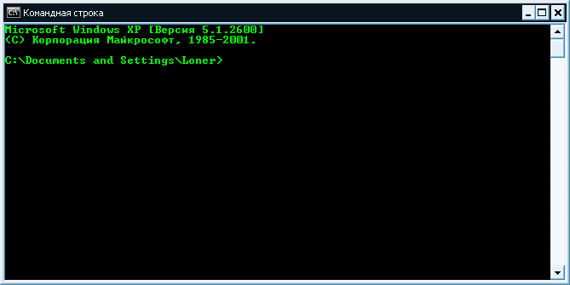
Какой вид окна?
Ответ:
системное

Slide 13
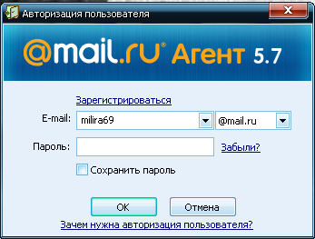
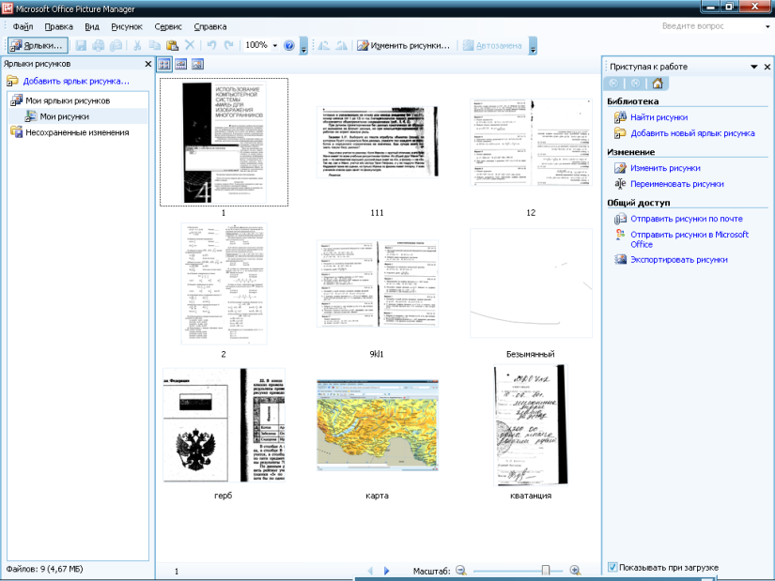
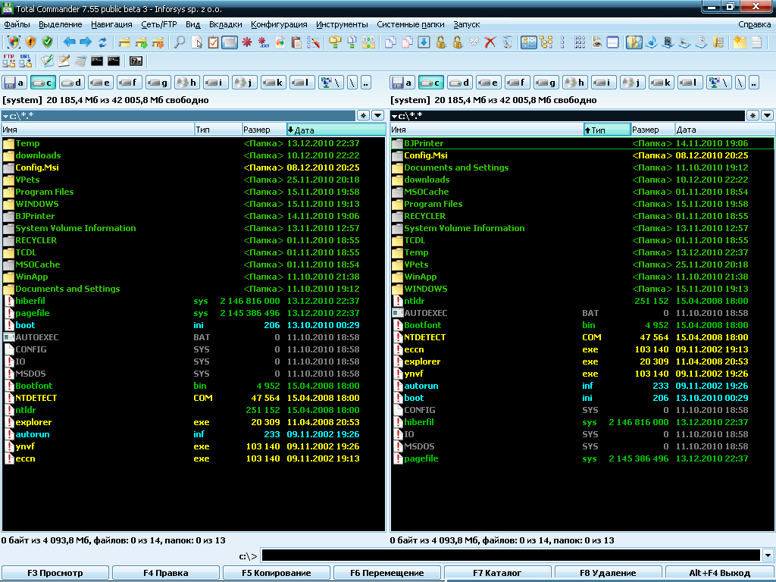
Какой вид окна?
Ответ:
Окно приложение

Slide 14
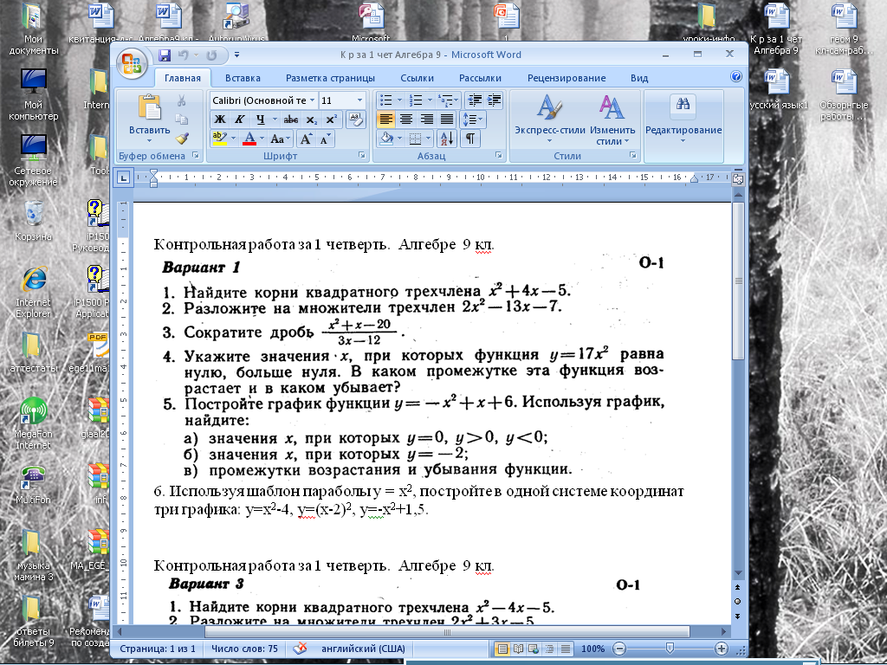
Какой вид окна?
Ответ:
Окно документа

Slide 15
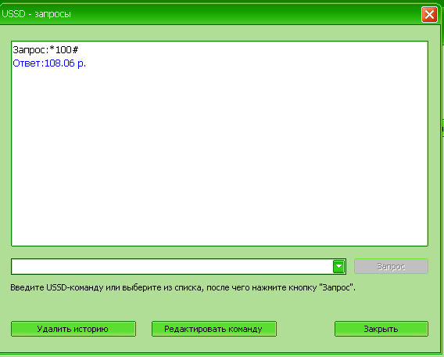
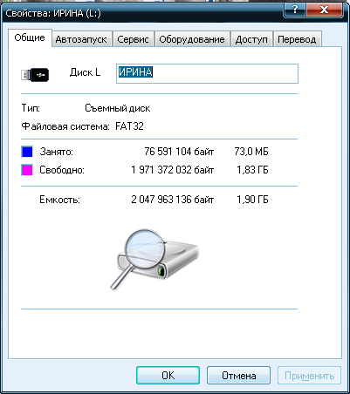
Какой вид окна?
Ответ:
Окно сообщений

Slide 16
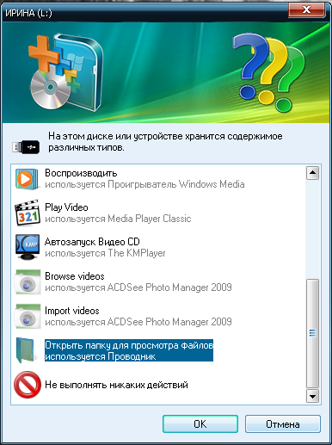
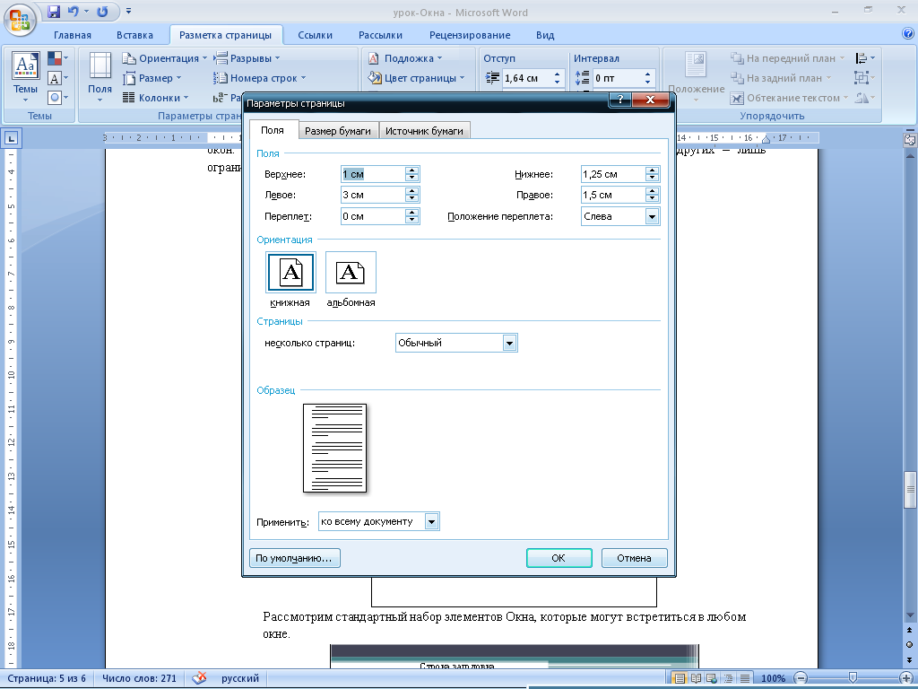
Какой вид окна?
Ответ:
Диалоговое окно

Slide 17
Окно является активным (текущим), если с ним в данный момент работает пользователь.
В противном случае окно будет пассивным.

Slide 18
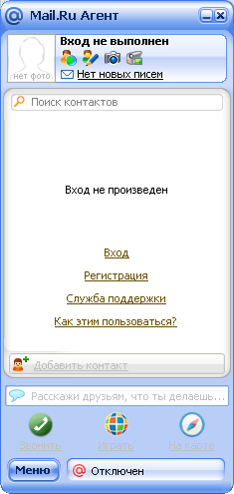
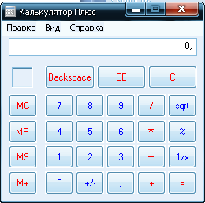
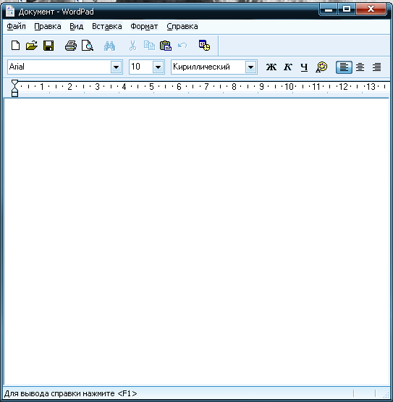
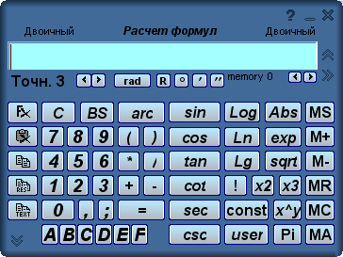

Slide 19
Действия над объектом «Окно»:
Открыть
Закрыть
Свернуть
Переместить
Изменить размер.

Slide 20
Элементы окна
Стандартный набор элементов окна

Slide 21
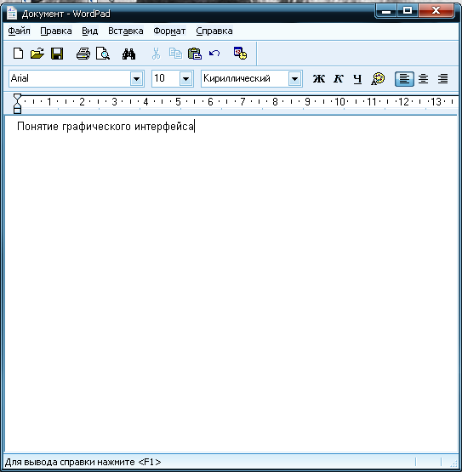
Строка заголовка
Кнопка системного меню
Кнопка свернуть
Строка основного меню
Кнопка развернуть/восстановить
Кнопка закрыть
Панель инструментов
Строка состояния
Рабочее поле

Slide 22
Окно диалога

Slide 23
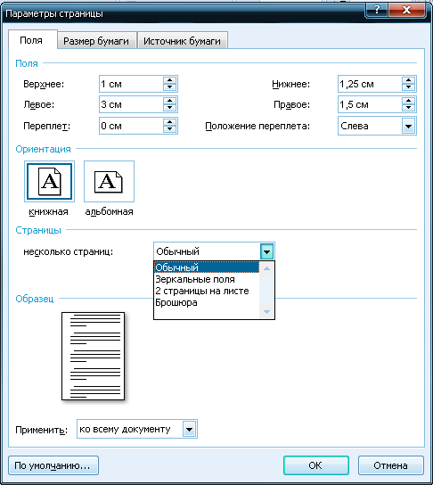
Вкладки
Текстовое поле
Кнопки переключателя
Раскрывающийся список
Окно предварительного просмотра
Командные кнопки

Slide 24
Окно приложения
- является интерфейсом конкретной программы

Slide 25
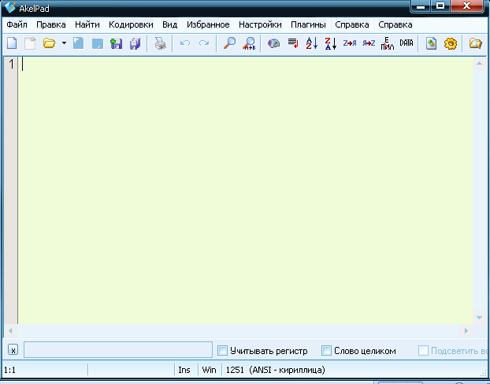

Slide 26
Окно документа
Предназначено для отображения документа, открытого в приложении

Slide 27
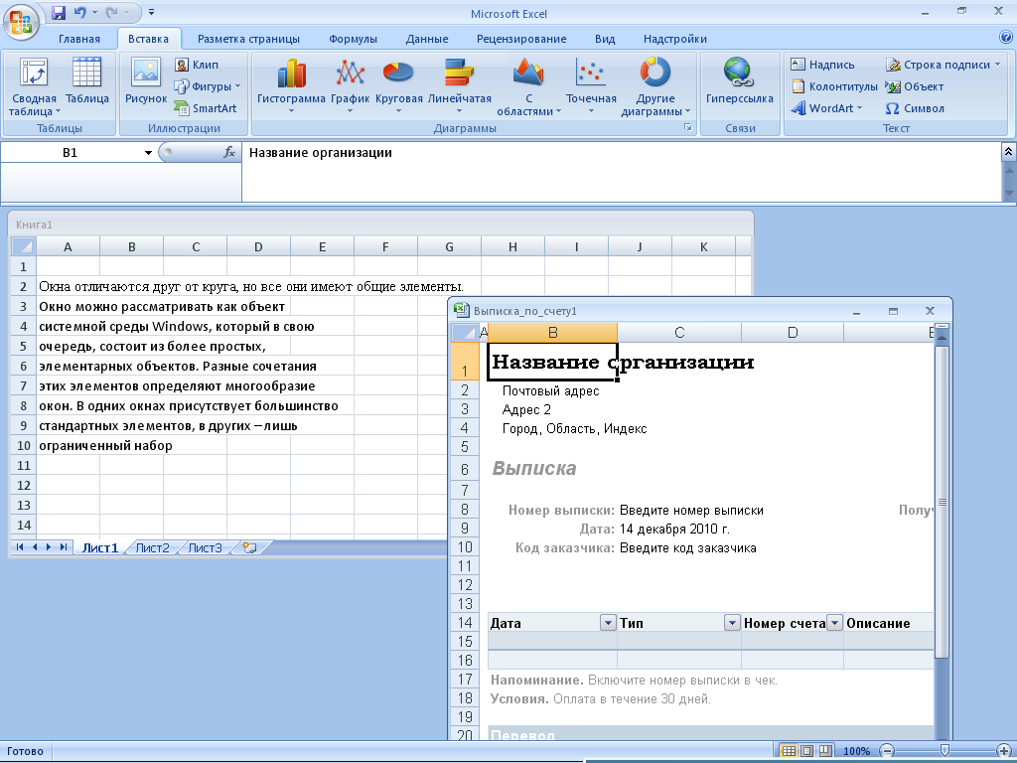
Окно документа
Окно приложения

Slide 28
Домашнее задание
Читать: Тема 14.5 – учебник
Практикум: Тема 1.3. Задание 1.14.

Slide 29
Литература
Информатика и ИКТ. Практикум. 8 – 9 класс/Под ред. Проф. Н. В. Макаровой. – СПб.: Питер, 2008.
Информатика. 7 – 9 класс. Базовый курс. Теория/Под ред. Проф. Н. В. Макаровой. – СПб.: Питер, 2006.
Информатика. Методическое пособие для учителя. 7 класс/ Теория/Под ред. Проф. Н. В. Макаровой. – СПб.: Питер, 2004.

